Slide 1
현대 일본의
장점과 문제점
21780094
일본어일본학과
정 태호

Slide 2
목차
Contents
1
경제란?
2
현대의 일본 경제
3
산업 공동화
4
금융 기능의 저하
5
기업
6
수도의 과밀과 지방의 과소
7
경제 성장률
8
1인당 GDP 순위하락
9
공공 부채의 증가
10
고용 노동 환경
11
외국인 직접투자
12
동영상 및 자료출처

Slide 3
‘경제’ 란?
경제 는 사회 가 생산 활동을 조정하는 시스템 또는 생산 활동을 가리킨다 .

Slide 4
현대의 일본 경제
천연자원
일본은 국토 면적이 작기 때문에지하자원의 부존량은 총량으로 보면 적다. 그러나 좁은 면적에 다양한 지하 자원을 생산하고 자원의 박물관이라고도 한다
산업
국내 시장이 크기 때문에 제3차산업이 발달하고 있다 제조업 강하고 가공무역이 번성. 특히 산업 기술은 세계 최고 수준이며, 많은 분야에서 다른 선진국과 개발도산국에게 규범이 되고, 또한 위협이 되기도 한다.
무역
주요 무역 상대국은 미국 , 동아시아 , 동남아시아 , 유럽 연합 (EU), 사우디 아라비아 등이다. 특히 최근에는 중국 등의 아시아와의 교역 규모가 급증하고있다.
금융
일본의 통화 인 엔화는 미국의 달러,유럽 연합의 유로와 함께 국제통화의 일각을 차지하고있다.

Slide 5
산업 공동화
1980 년대 이후 인건비의 억제 등을 목적으로 생산 거점을 국내에서 해외로 이전하는 '공동화'가 심화되고있다.

Slide 6
금융 기능의 저하
버블 기의 과잉 대출과 버블 붕괴에 따른 담보 가치의 감소로 은행은 막대한 부실채권을 안고 있기에 이르렀다.

Slide 7
기업
일본은 외국에 비해 창업 건수가 적다. 원인으로 일본에서는 자금의 조달처가 금융 기관에 한정되기 쉬운 것을 들 수 있다.

Slide 8
수도의 과밀과 지방의 과소
전후 고도 경제 성장 시기에 걸쳐 태평양 벨트를 중심으로 한 도시로의 인구 집중이 이어졌다.

Slide 9
경제 성장률
국내 총생산에서 보면, 제조업의 영향이 크다.
국내 총지출에서 보면 미국에 비해 수출 비중이 크다. 개인소비는 1990 년 후반부터 주춤하고있다.

Slide 10
1인당 GDP 순위하락
일본은 1993년에 1 인당 국내 총생산 (명목 GDP)이 세계 2 위 였지만 점차 하락을 계속하고 IMF 발표에서 2016 년 추계는 24 위까지 떨어졌다. 고령화 사회 도래와 함께 일본 쇠퇴의 조짐이라고하는 의견이 있다.

Slide 11
공공 부채의 증가
일본의 공공 부채는 특히 1990 년대 들어 증가 일로를 걷고있다. 이 내용은 버블 붕괴에 따른 불황 대책을 위한 재정정책 (공공 사업 등의 재정 투입과 감세)의 발동 1997 년의 소비 증세 및 공공 사업 삭감 등의 긴축 재정에 따른 세수 감소, 고령화 등에 따른 사회 보장 혜택의 증가가 주된 이유라고 한다.

Slide 12
고용 노동 환경
고용 노동 환경
비정규직의 증가
소득격차
실업
가계 저축률의 급속한 하락

Slide 13
고용 노동 환경
비정규직의 증가
1980 년대 이후 비정규직 이 증가하고있다. 비정규직 의 증가로 동 세대의 소득 격차의 확대, 인력 부족이 심화되고있다. (비정규 직원은 능력을 향상 기회와 의욕이 적다. 다른 베이비 붐 세대의 대량 퇴직과 저출산 고령화 도 영향을 주고 있다).

Slide 14
고용 노동 환경
소득 격차
"OECD 국가 중 가장 경제적불평등의 큰 국가 중 하나"라고 지적
비정규직의 증가 등의 '노동 시장의 양극화'가 주원인
OECD는 고령화의 영향으로 50~65 세의 노동자 계층의 비율이 돌출 되어있는 것이 임금의 왜곡 확대시키고 있다고 지적
OECD 국가 중 일본은 한국에 이어 두 번째로 남녀 임금차이가 큰 나라

Slide 15
고용 노동 환경
실업
버블경제 붕괴 후의 헤이세이 불황에 의해 취직 빙하기 라는 시대가 찾아 실업이 사회 문제화 되었다. 또한 2008 년 이후의 세계금융위기에 의해 완전 실업률은 전후 최악 수준의 5.0 %로 악화됐다가 그 후는 완만하게 하락하고있다.

Slide 16
고용 노동 환경
가계 저축율의 급속한 하락
소비세 증세에 관한 뛰어 엔화 약세에 따른 가계 부담 증가, 주가 상승에 따른 자산 효과
특히 1999 년에 5 % 가까이 급격하게 떨어진 이후 5 %에서 4 %를 밑도는 장기 하락 추세에 있으며, 급속한 고령화, 임금 정체에 따른 노동 시장에서 퇴출, 워킹 푸어 층 의 급성장이 배경

Slide 17
외국인 직접투자
일본에서는 1980 년대 이후 대폭적인 규제 완화가 진행되었다. 우선 법인세가 크게 평가 절하되어왔다. 자본의 자유화는 도쿄의 해외시장화에 결실을 맺었다.

Slide 18
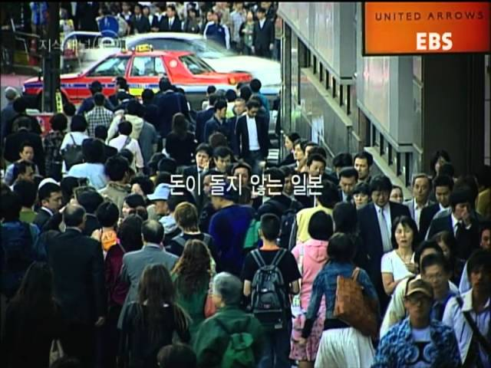
동영상 및 자료출처
이웃 나라 이야기 1부 불패신화
https://youtu.be/hd8iJr80B7g
이웃 나라 이야기 2부 필패신화
https://www.youtube.com/watch?v=mwLDKou6Y9A&feature=youtu.be

Slide 19
동영상 및 자료출처
https://www.google.co.kr/
구글 이미지
이웃 나라 이야기 1부 불패신화
https://youtu.be/hd8iJr80B7g
이웃 나라 이야기 2부 필패신화
https://youtu.be/mwLDKou6Y9A
유튜브

Slide 20
감사합니다

